Slide 1
La seiche
Léo-Paul, février 2018

Slide 2
Qu’est-ce qu'une seiche ?
La seiche ou sepiida (sepiides) est un :
  Céphalopode (pieds à la tête)
  Décapode (10 pieds)
C’est donc un mollusque marin qui a dix tentacules à ventouses dont deux plus longs.
Elle pèse près de 2 kg et mesure 30cm.

Slide 3
La reproduction
Durant sa danse nuptiale, la seiche change rapidement de couleurs
La femelle pond entre 150 et 4 000 œufs entre juin et juillet ; elle se rapproche des côtes pour pondre
Les adultes meurent après la reproduction
Dès la naissances ce sont des copies miniatures des adultes

Slide 4
L’œil
Leurs yeux ne voient pas les couleurs
Leurs pupilles forment un W
Leurs yeux n'ont pas de point aveugle

Slide 5
Championne du camouflage
Surnommée « caméléon des mers », elle est capable de faire du mimétisme
Elle peut imiter les formes, les odeurs, les motifs et la texture de la surface où elle se trouve en moins d’une seconde
Sa peau est composée de :
  Leucophores (qui réfléchissent la lumière)
  Iridophores (qui génèrent de la lumière)
  Chromatophores (qui génèrent des couleurs)

Slide 6
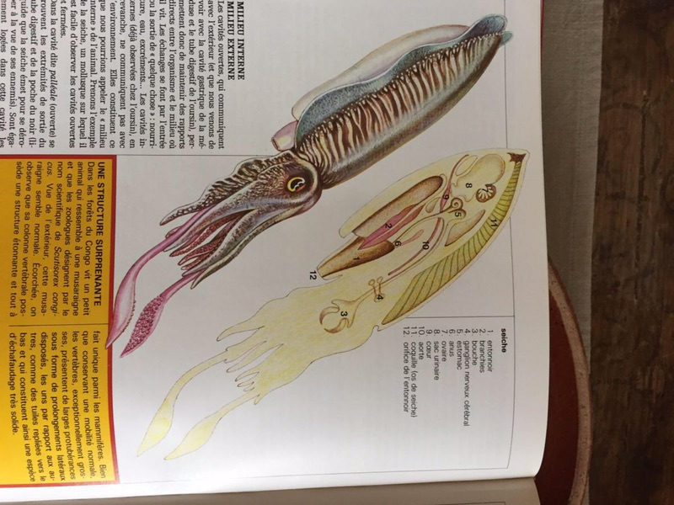
Le squelette
La seiche a un os, appelé os de seiche, qui lui sert pour contrôler la flottaison
L’os de seiche a un petit pic qui s’appelle le rostre
La seiche a aussi un bec de perroquet qui lui sert à déchiqueter ses proies
Les os de seiche servent dans l’élevage des oiseaux pour leur apporter des minéraux ou pour « faire le bec » des perruches

Slide 7
Le corps
Son corps est entouré d’un manteau avec des replis qui lui permettent de nager, en fonctionnant comme des nageoires
Les tentacules permettent de capturer des proies puis de les ramener vers la bouche

Slide 8
Technique de fuite
En cas de danger elle contracte l’entonnoir
L’eau qui se trouve est alors expulsée comme un réacteur qui la propulse vers l’arrière
De plus la seiche y déverse l’encre de seiche par le siphon
L’encre de seiche est sombre, de couleur sepiia
Cela produit comme un nuage noir qui empêche les prédateurs de la suivre

Slide 9
La cuisine
La seiche est un animal qui se mange (pâtes, pain, glace, etc.…)
Son encre, son corps et ses tentacules sont comestibles.

Slide 10
quizz
Combien d’œufs la seiche peut-elle pondre?
Quel est son surnom?
Combien de tentacules a-t-elle?
Quelle est la forme de leur pupille?
Comment fuit-elle en cas d’attaque?

